Slide 1

PipeLINE
Gavlik Martin, Gavrán Tamás, Kónya Milán

Slide 2
A probléma
Korlátozott hatótávolság
Időigényes töltés
Infrastruktúra hiánya
PipeLine

Slide 3
A víziónk
Kihelyezett töltőállomások
Akkumulátor problémák mérséklése
Élhetőbb városok
PipeLine

Slide 4
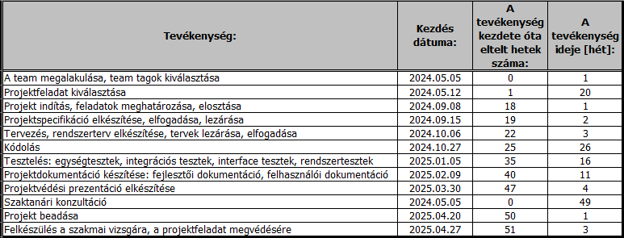
Fejlesztés menete
PipeLine
Notes:
Tervezés: git, kovetelmények,

Slide 5
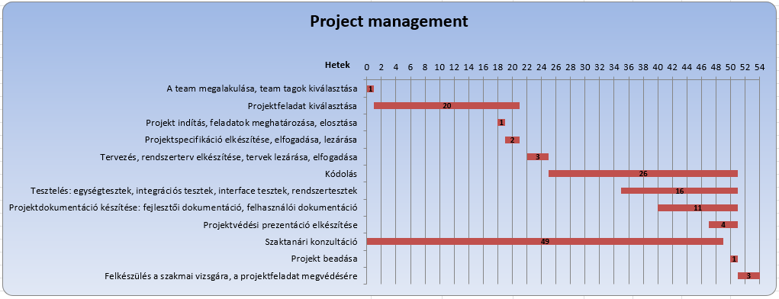
Fejlesztés menete
PipeLine
Notes:
Tervezés: git, kovetelmények,

Slide 6
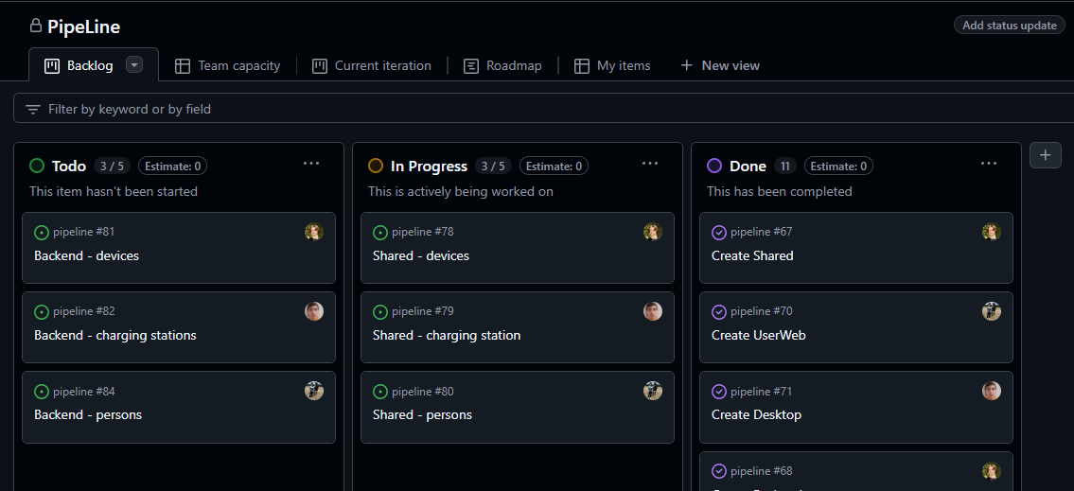
Fejlesztés menete
PipeLine
Notes:
Tervezés: git, kovetelmények,

Slide 7
Biztonság
EntityFrameWorkCore
Hashing
Salting
HTTPS
DTO-k használata
JWT
SQL injection védelem
12 > óra
PipeLine

Slide 8
Stíluselemek
Letisztult
Modern
Sötét mód
Világos mód
Felhasználóbarát
PipeLine

Slide 9
Admin felület
Statisztikák megtekintése
Felhasználók és eszközeik kezelése
Hibajegyek kezelése
Töltőállomások
Létrehozása
Módosítása
Törlése
Töltőcsatlakozó
Létrehozása
Módosítása
Törlése
PipeLine

Slide 10
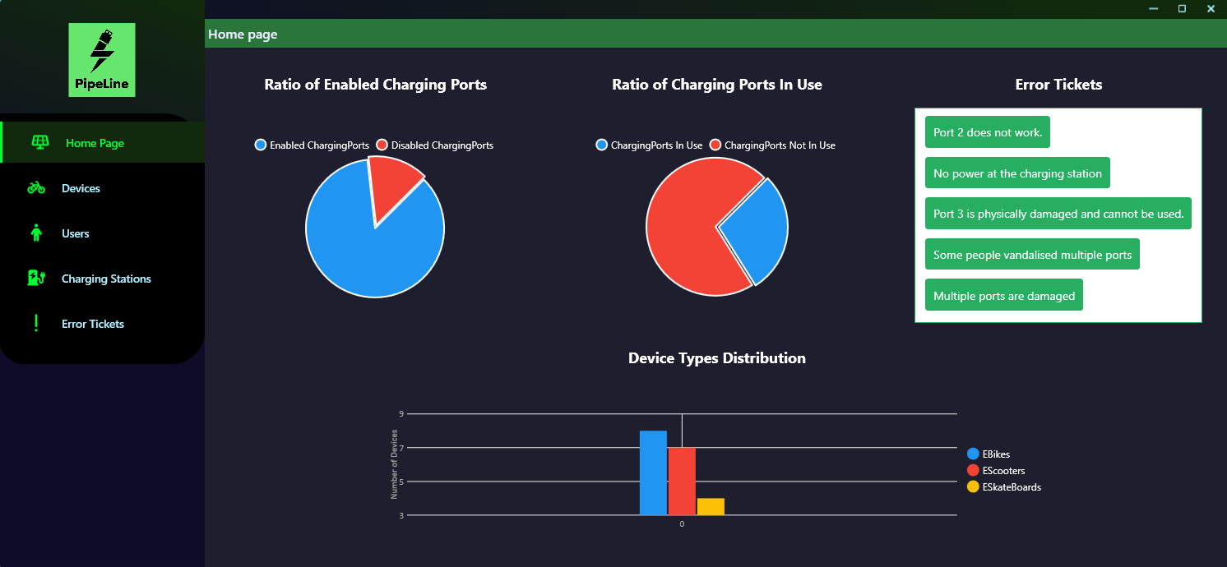
Asztali alkalmazás
PipeLine

Slide 11
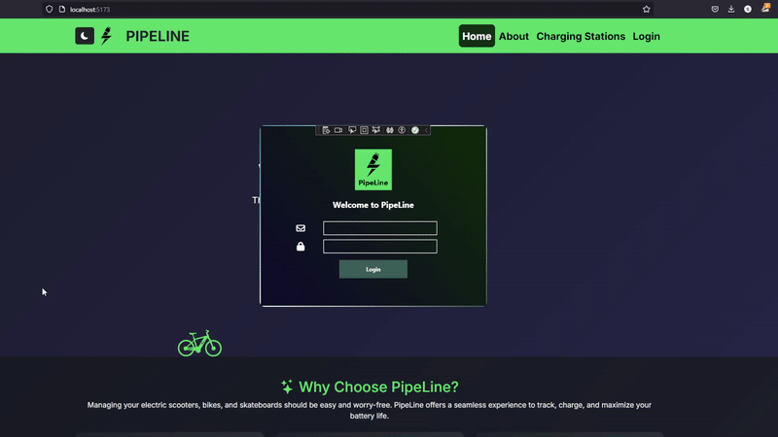

Slide 12
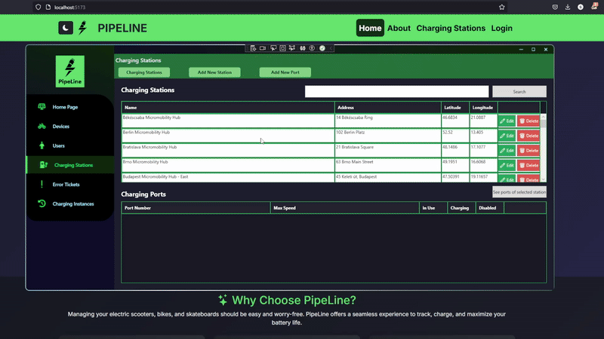

Slide 13
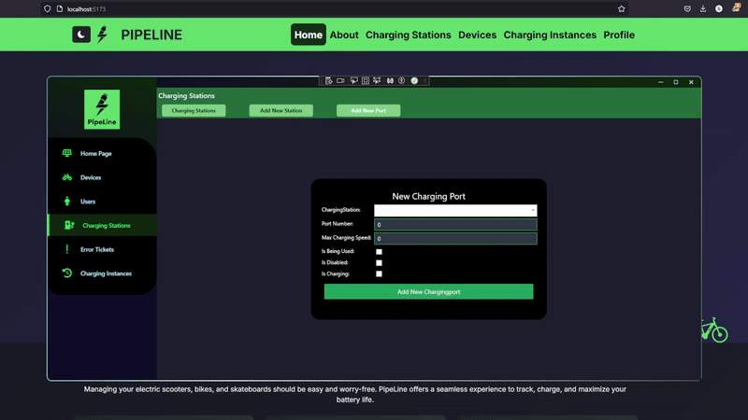

Slide 14
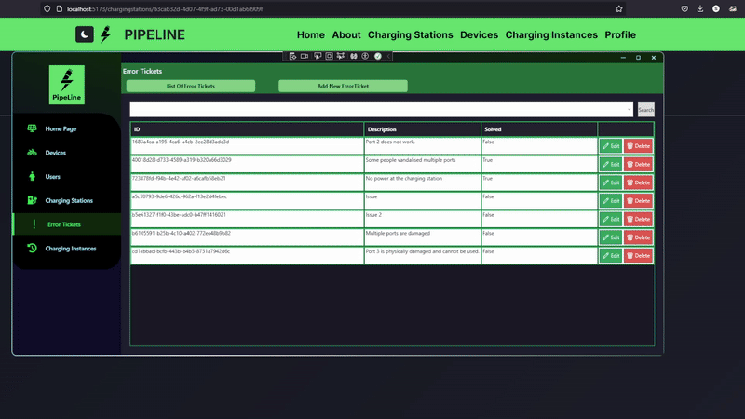

Slide 15
Felhasználói felületek
Felhasználó
Be és kijelentkezés
Adatok módosítása
Töltések követése
Eszközei
Hozzáadása
Módosítása
Törlése
Keresése
Töltőállomás
Keresése
Térképen megtekintés
Kiválasztása
Töltőcsatlakozó kiválasztása
PipeLine

Slide 16
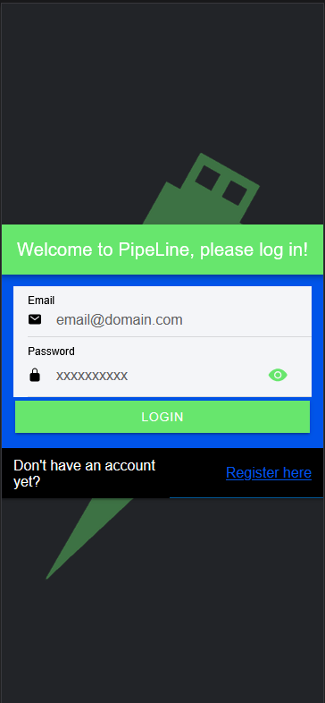
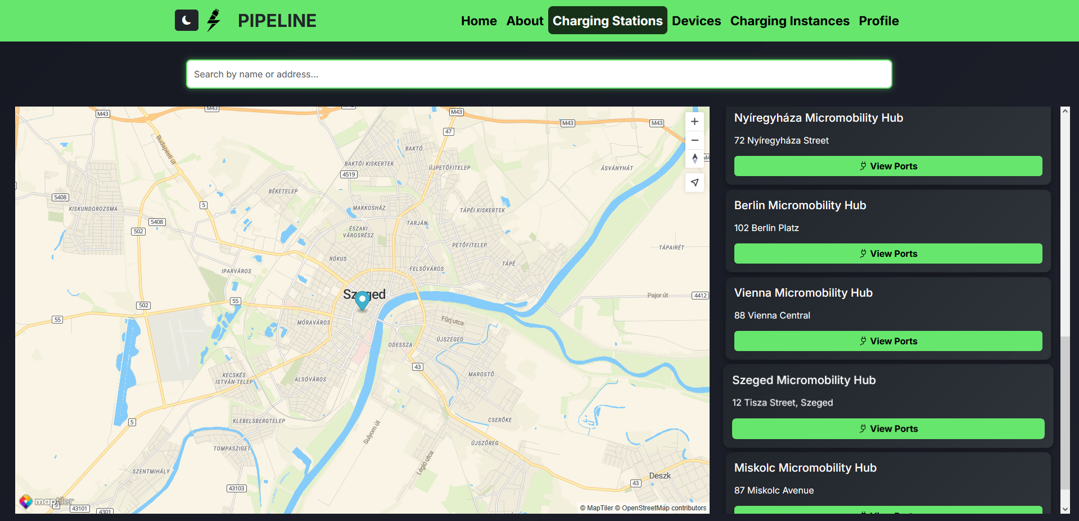
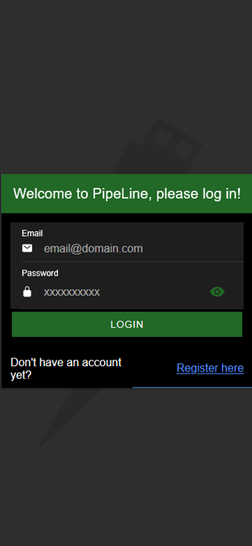
Web és mobil
PipeLine

Slide 17
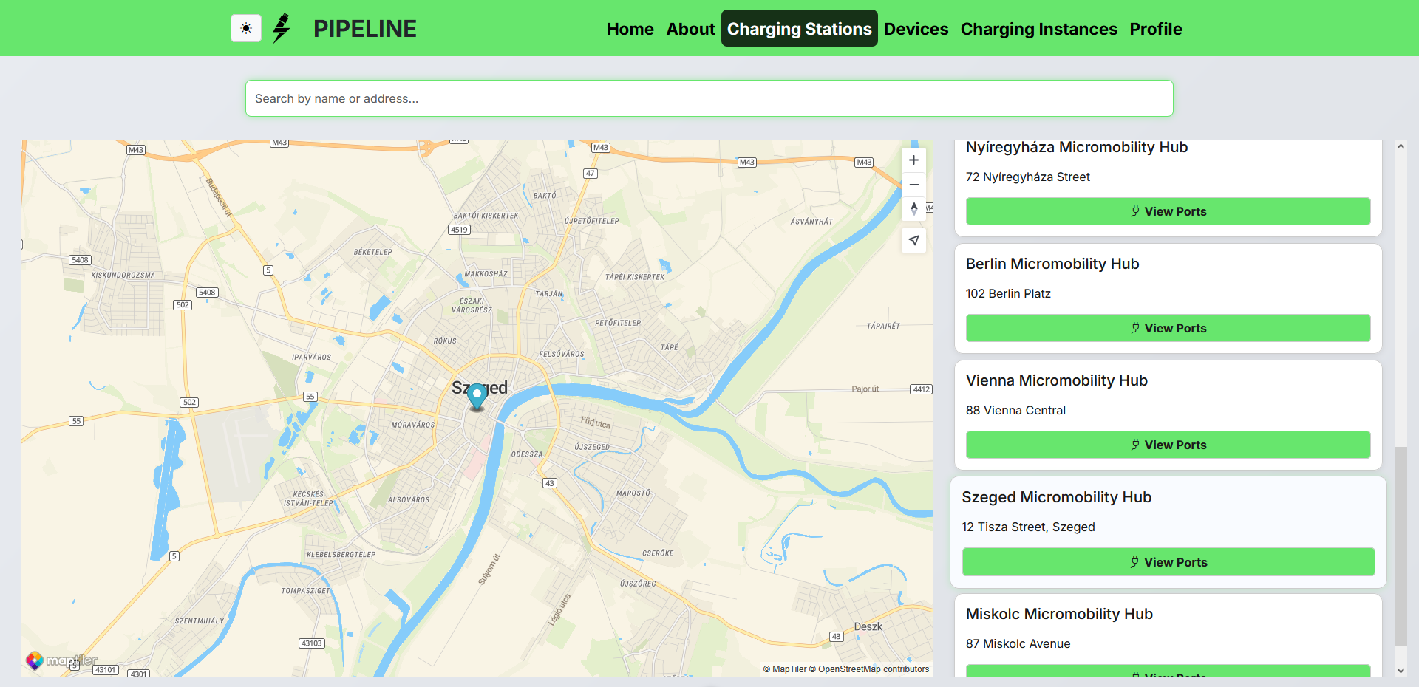
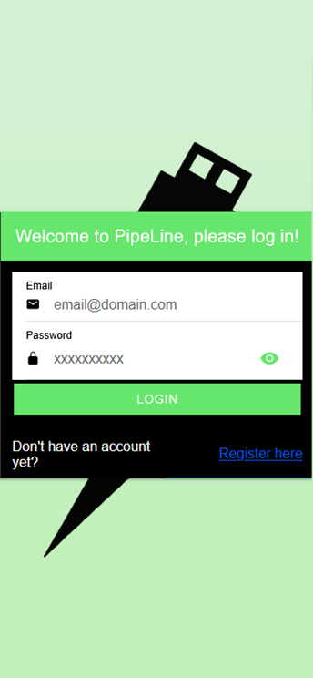
Web és mobil
PipeLine

Slide 18
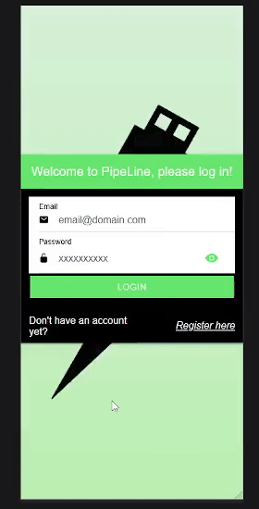

Slide 19
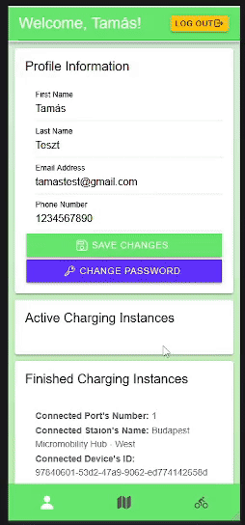

Slide 20
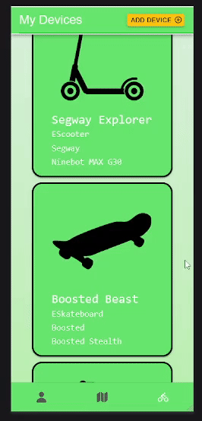

Slide 21
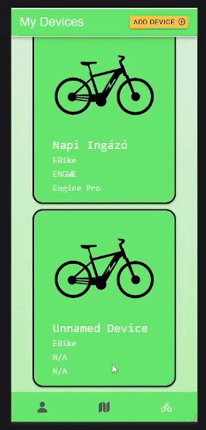

Slide 22
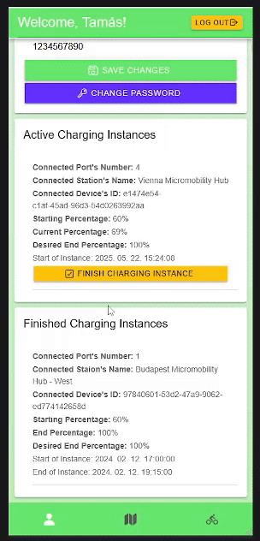

Slide 23
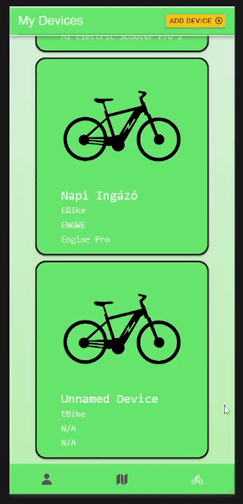

Slide 24
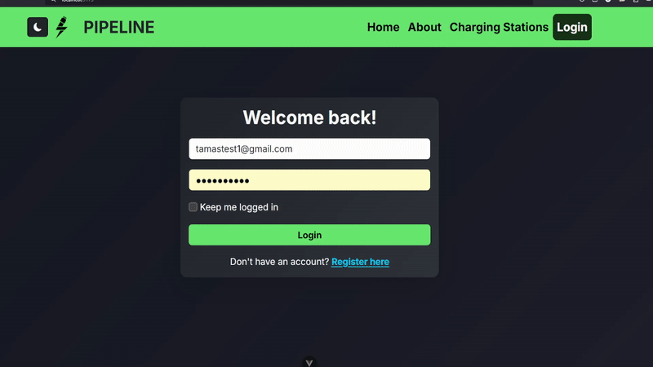

Slide 25
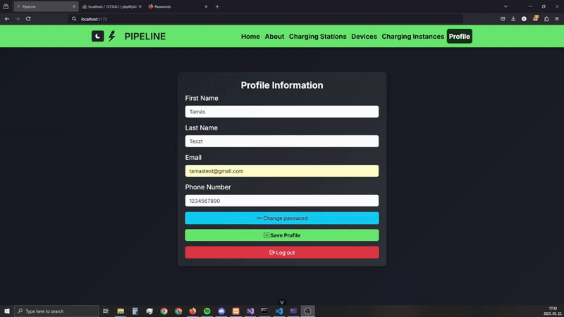

Slide 26
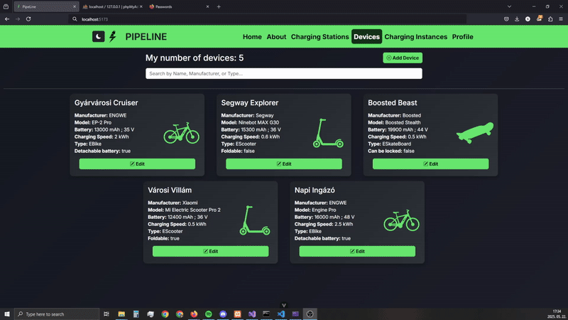

Slide 27
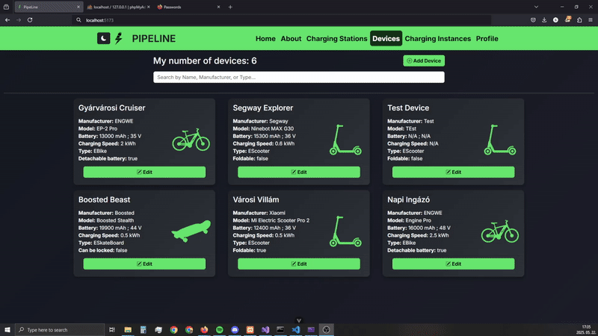

Slide 28
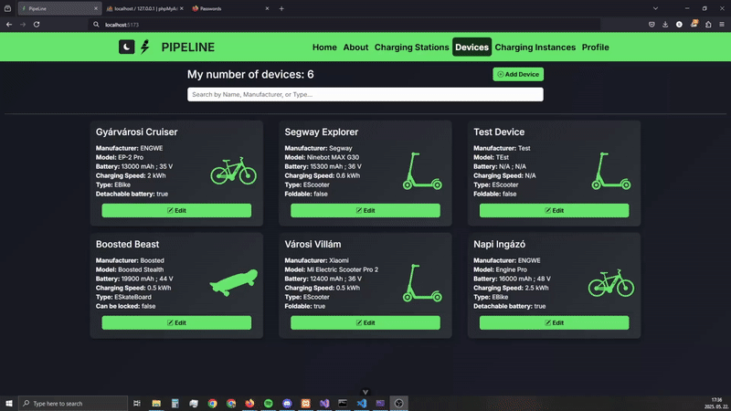

Slide 29
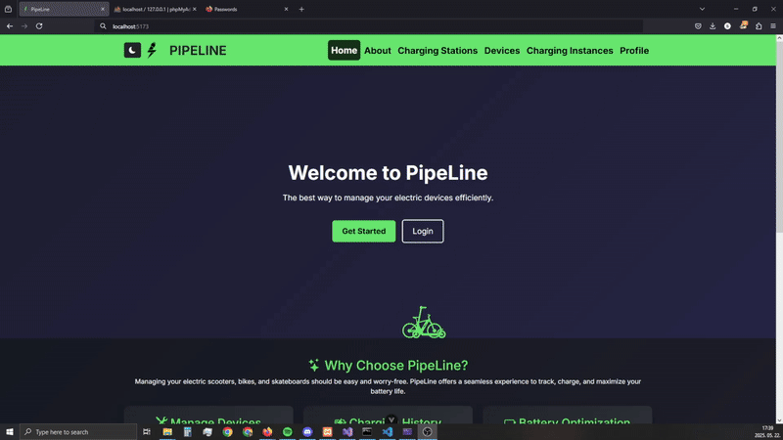

Slide 30
Sikereink
Térkép
Maptiler
Külön sdk
Api-kulcs
Hitelesítés
JWT
Websocket
Pagináció
PipeLine

Slide 31
Fejlesztési tervek
Több nyelv
Felhasználó helyzete alapján küldje az állomásokat
Értesítések mobilon
Kétfaktoros hitelesítés
Belépés Google fiókkal
Asztali alkalmazás világos mód
PipeLine

Slide 32
Köszönjük a figyelmet!

